Slide 1
第五章 关系
华东师范大学计算机科学与技术学院
主讲教师：卢兴见

Slide 2
5.5 偏序关系
基本要求
偏序关系是对象之间次序的数学模型
n元组描述有限个对象以及其间的全序
偏序集描述更一般的对象以及其间的序
教学重点和难点
偏序关系, 哈斯图

Slide 3
本节内容要点
偏序关系与偏序集
正序关系与正序集
5.5.1偏序关系和偏序集
覆盖与直接后继
画法
5.5.2哈斯图
最大(小)元
极大(小)元
5.5.3偏序集的性质
*5.5.4 拓扑排序
确界
格
*5.5.5 格

Slide 4
5.5.1 偏序关系和偏序集
例5.5.1
考察：序关系及其性质
(1)实数之间的次序关系
(2)集合之间的序关系

Slide 5
5.5.1 偏序关系和偏序集
定义5.5.1 偏序关系
X上的偏序关系：X上自反、反对称和传递的关系
偏序、部分序关系、部分序、≤
x≤y, x不在y的后面, “x小于等于y”
x<y, x≤y且x≠y, x在y的前面, y在x的后面, “x小于y”

Slide 6
5.5.1 偏序关系和偏序集
定义5.5.2 全序关系
全序(关系)：X上的偏序≤
∀x,y∈X, x≤y 或 y≤x
定义5.5.3
偏序集：二元组(X,≤), ≤是集合X上的偏序
全序集：偏序集 (X,≤), ≤是集合X上的全序

Slide 7
5.5.1 偏序关系和偏序集
例5.5.2
(1) (R,≤)构成全序集, ≤是实数的小于等于关系
(R,<)不构成偏序集, <是实数的小于关系
(2) (P(A),⊆)构成偏序集, 但不构成全序集
(3) (Z,⎪)不是偏序集, (Z+,⎪)是偏序集, 但不是全序集
(4)在ECNU学生集合上定义关系R：xRy ⇔ x的年龄不大于y。R不是偏序, 因为R不是反对称的。若张三与李四的年龄相同, 则张三R李四 且 李四R张三。将“不大于”改为“小于”又如何？
(5)C++程序中的类及其相互之间的继承关系构成一个偏序集, 但不是全序集;
C程序中的函数及其相互之间的调用关系是否构成偏序集合和全序集？
Notes:
循环调用在C语言中是允许的，所以函数之间的调用关系不构成偏序集，更不可能是全序集，不是任意两个函数之间一定有调用关系。

Slide 8
5.5.1 偏序关系和偏序集
偏序是全序 ⇔ ∀元素对都可比较
(X,≤)偏序集, x,y∈X
x和y关于偏序≤是可比较的 ⇔ x≤y∨y≤x
偏序“≤”的逆“≥”也是偏序
偏序在子集上的限制(仍然记为≤)是子集上的偏序

Slide 9
5.5.2 哈斯图
哈斯图是有限偏序集的简化关系图
定义5.5.4 偏序集(X,≤), x,y∈X
y覆盖x：x<y∧¬∃z∈X, 使x<z<y
y是x的直接后继
例5.5.3
U={a,b}, 在偏序集(P(U),⊆)中, {a}和{b}覆盖φ, {a,b}覆盖{a}和{b}, 但{a,b}不覆盖φ

Slide 10
5.5.2 哈斯图
哈斯图
利用偏序关系的性质, 简化其关系图得到哈斯图：
(1)减少边：顶点x到顶点y有边 ⇔ y覆盖x, 且y位于x上方,
删除环, 删除可由传递性导出的边
(2)省略所有的箭头：箭头总是从下方指向上方

Slide 11
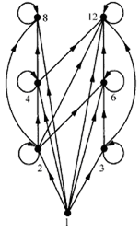
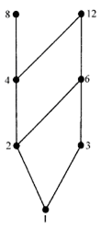
5.5.2 哈斯图
例5.5.4
偏序集({1,2,3,4,6,8,12},⎪)的关系图和哈斯图

Slide 12
5.5.2 哈斯图
例5.5.5
偏序集(P({a,b,c}),⊆)的哈斯图

Slide 13
5.5.3 偏序集的性质
定义5.5.5 偏序集(X,≤), a∈X
(1) a是(X,≤)的最大(小)元 ⇔ ∀x∈X, x≤a(a≤x)
最大(小)元就是比所有其他元素都大(小)的元素
(2) a是(X,≤)的极大(小)元 ⇔ ¬∃x∈X, 使a<x(x<a)
极大(小)元就是这样的元素：不存在比它更大(小)的元素, 但允许存在与它不可比较的元素

Slide 14
5.5.3 偏序集的性质
例5.5.5
(1) 偏序集(N,≤)无最大元和极大元
1个最小元和极小元：0
(2) 偏序集(Z,≤)无最大(小)元和极大(小)元
(3) 偏序集({2,4,5,10,12,20,25}, |)没有最大元和最小元
3个极大元：12、20和25
2个极小元：2和5

Slide 15
5.5.3 偏序集的性质
最大(小)元和极大(小)元的性质
(1) 最大(小)元至多只有一个, 也可以没有
(2) 极大(小)元可以有多个, 也可以没有
(3) 极大(小)元不一定是最大(小)元
最大(小)元一定是极大(小)元
当最大(小)元存在时, 极大(小)元也只有一个
(4) 全序集的极大(小)元一定是也最大(小)元
全序集的“最大(小)”和“极大(小)”没有区别

Slide 16
5.5.3 偏序集的性质
定理5.5.1 非空有限偏序集必有极大元和极小元
证明：
非空有限偏序集(X,≤), 证明其中必有极小元
X非空, 任取其中一元素记为x₁
如果x₁不是极小元, 那么存在x₂∈X, 使得x₂<x₁
如果x₂仍然不是极小元, 那么存在x₃∈X, 使得x₃<x₂
……
上述过程不可能无限进行, 因为X的有限性和所选取元素的互异性
设上述过程在重复k次后(1≤k≤n)终止, 则x_{k}即为极小元

Slide 17
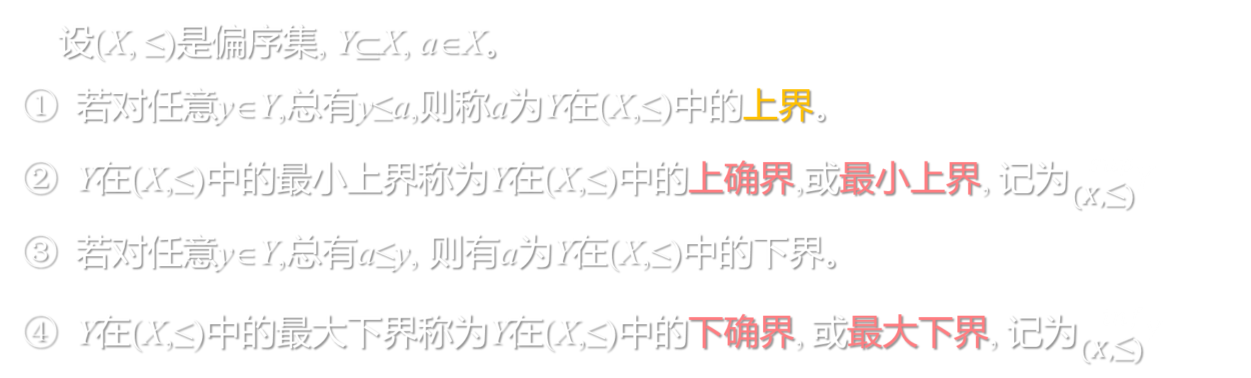
5.5.5 格
定义5.5.7
设(X, ≤)是偏序集, Y⊆X, a∈X。
① 若对任意y∈Y,总有y≤a,则称a为Y在(X,≤)中的上界。
② Y在(X,≤)中的最小上界称为Y在(X,≤)中的上确界,或最小上界, 记为${}_{(X,\text{≤})}^{sup}Y$
③ 若对任意y∈Y,总有a≤y, 则有a为Y在(X,≤)中的下界。
④ Y在(X,≤)中的最大下界称为Y在(X,≤)中的下确界, 或最大下界, 记为${}_{(X,\text{≤})}^{inf}Y$

Slide 18
5.5.5 格
例5.5.6
偏序集({2,3,4,6,8,12}, ︱)的哈斯图如图所示
子集{2,3}的上界是6和12,上确界是6,它没有下确界。
子集{8,12}的下界是2和4,下确界是4,它没有上界。
对于任意偏序集的任意子集, 其上确界至多只有一个, 因为其最小性;同理, 其下确界也至多只有一个。

Slide 19
5.5.6 格
定义 格
如果一个偏序集的每对元素都有上确界和下确界, 则称该偏序集为格。

Slide 20
5.5.6 格
例5.5.7
偏序集（{2,3,4,6,8,12},︱）的哈斯图如右图所示。
它不是格, 2和3没下界, 更没有下确界。
例5.5.8
偏序集(Z₊, ︱)是格;
任意两个正整数关于︱都有上确界和下确界, 分别为它们的最小公倍数和最大公约数。

Slide 21
5.5.6 格
例5.5.9
全序集(N, ≤)是格
任意两个自然数关于≤都有上确界和下确界, 分别为它们之中的较大者和它们之中的较小者
任意全序集都是格
例5.5.10
(P(S), ⊆)是格, 其中S是集合
∀S的两个子集A和B, 上下确界分别是A∪B和A∩B

Slide 22
作业
P106: 35(2)(4), 37(1)(3), 40
1. 下列集合关于整除关系⎪构成偏序集。请分别画出它们的哈斯图, 判断它们是否是全序集，给出它们的极大元、极小元、最大元、最小元。
(1){2,4,8,16};
(2){2,3,4,5,9,10,80}。
2. 证明：
(1)偏序集的最小元也必定是其极小元;
(2)任意全序集至多只有一个极小元, 即全序集的极小元是唯一的。
3. 设R是X上自反、传递的关系, S=R∩R⁻¹。
(1)证明S是X上的等价关系。
(2)在X/S上定义关系T：([x]_{S},[y]_{S})∈T当且仅当(x,y)∈R。证明T是X/S上的偏序关系。

